Slide 1

なぜネットへの情報発信に注意が必要か？

Slide 2
略称は何でしょう？
ソーシャル・ネットワーキング・サービス
SNS

Slide 3
略称は何でしょう？
ウェブログ
ブログ

Slide 4

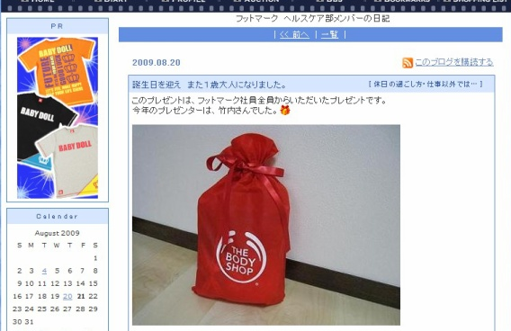
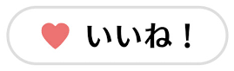
SNS
ブログ
コミュニケーションがメイン
発信者の人気
投稿は流れていき、いつかは消えていく（完全には消えない）
情報をためていく
サイトとしていつまでも残る
閲覧者がほしい情報などをネット上に提供

Slide 5
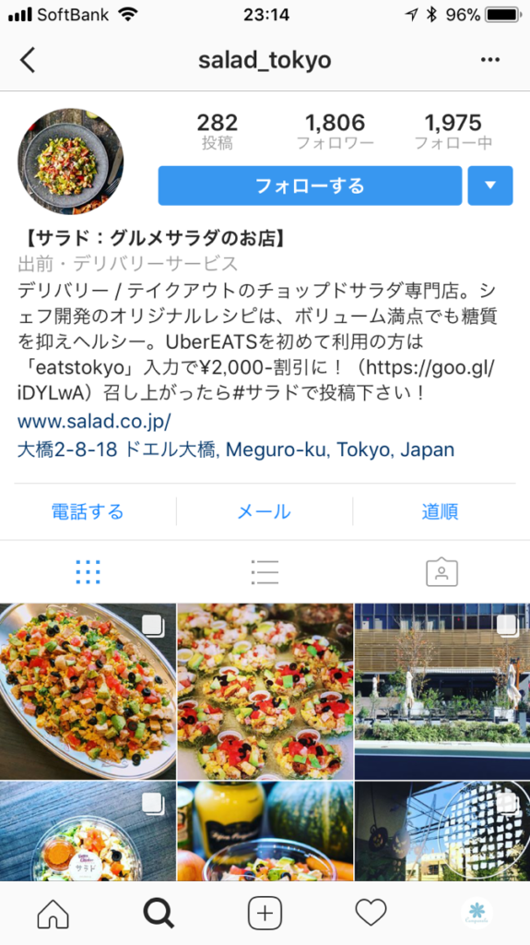
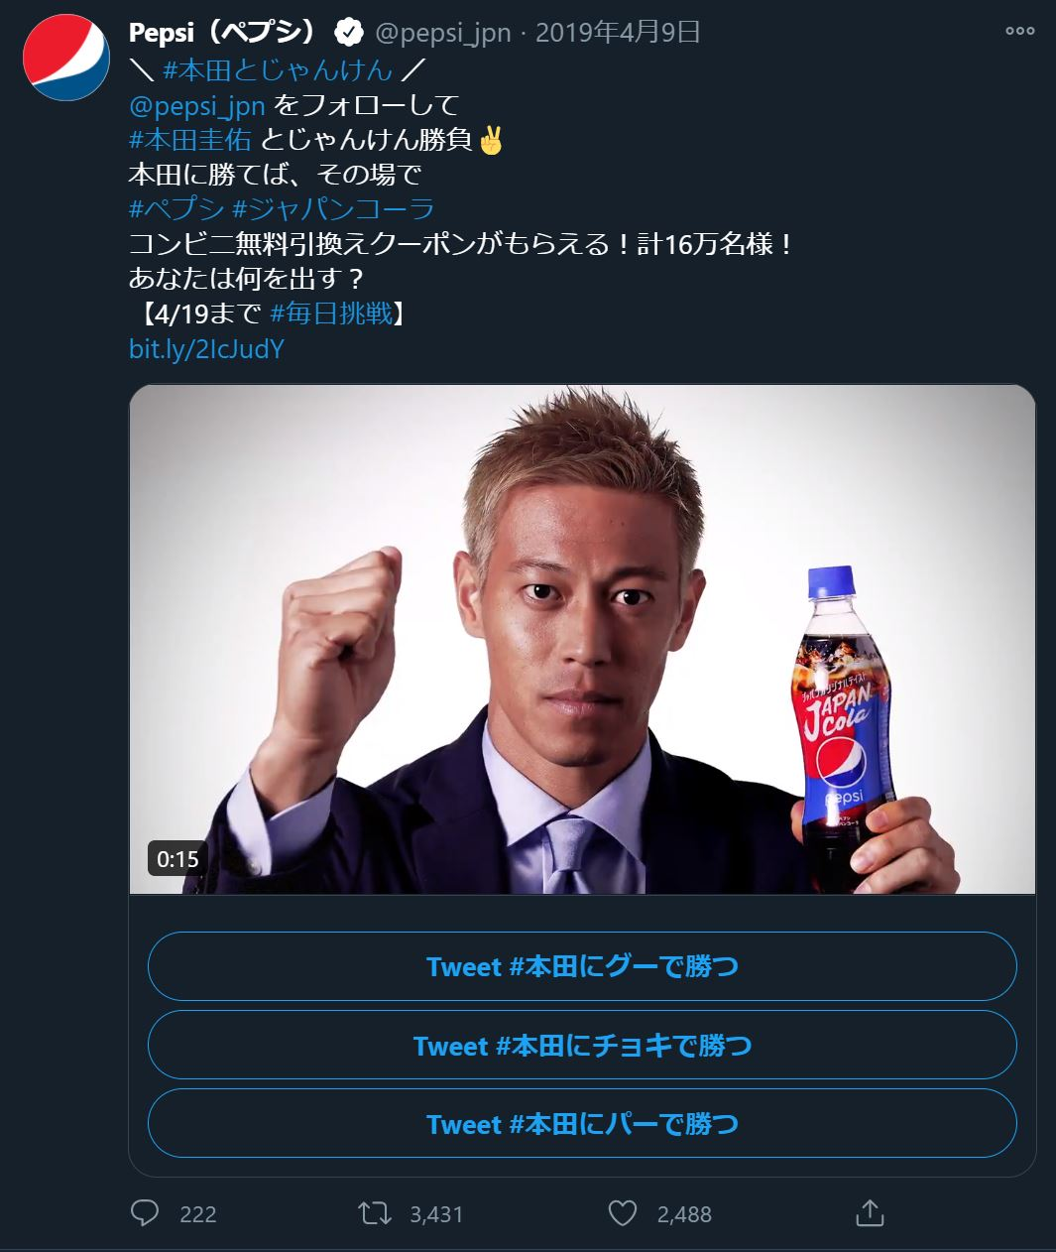

Slide 6
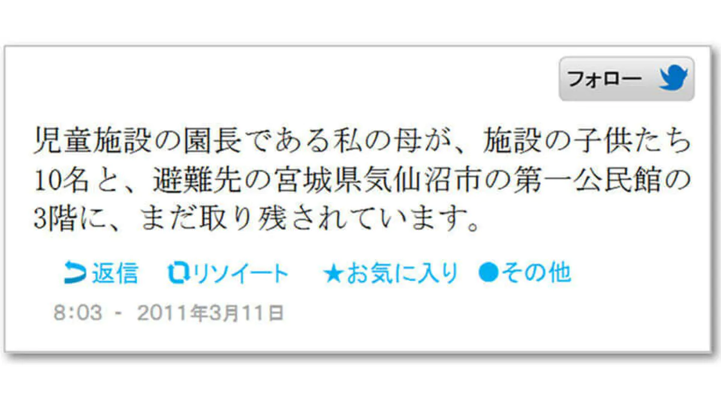

Slide 7

仮想ブログ（SNS）サイト
https://endotech.github.io/endovlog/

Slide 8


あなたたちは名探偵！！！

Slide 9
推理タイム

Slide 10
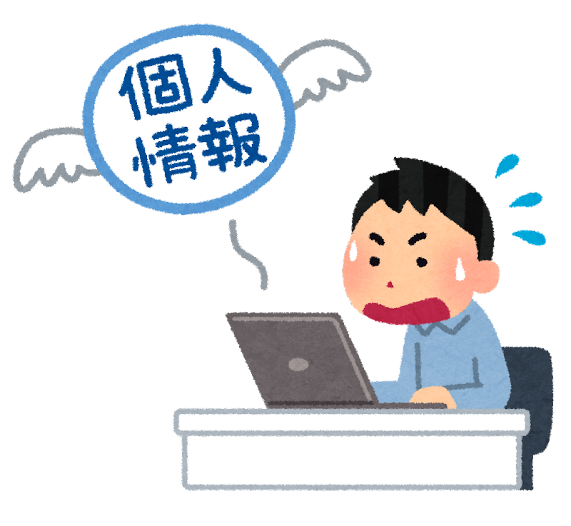
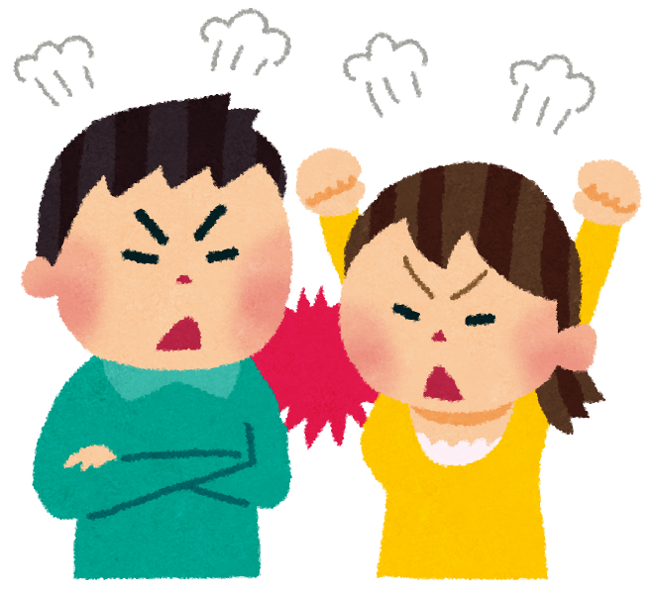

どのようなトラブルが予測されるだろうか？

Slide 11
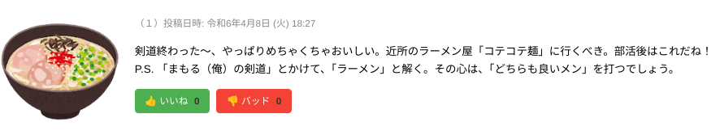
投稿① ラーメン
お店に無断で撮影→営業妨害
シャッター音など→他のお客さんへの迷惑
個人情報 → 家の付近、行動パターンがわかる

Slide 12
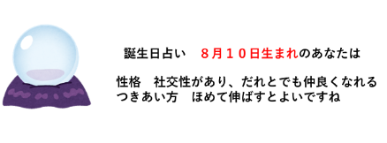
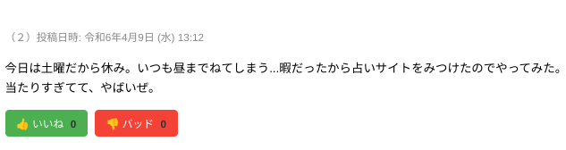
投稿② 誕生日占い
サイトの運営者の知的財産→著作権の侵害
個人情報の流出→誕生日

Slide 13
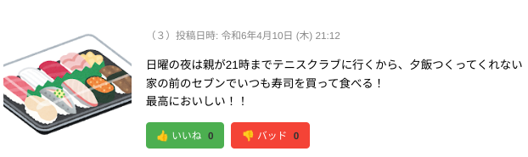
投稿③
特に著作物などではない→（投稿内容にもよる）
家の事情がわかる→１人でいる時間など

Slide 14
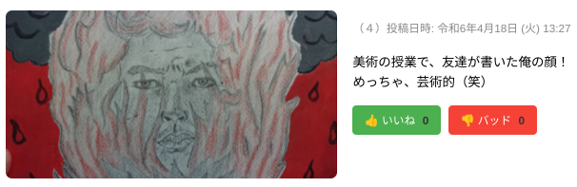
投稿④ 美術の作品（友達）
授業中の携帯使用
校則の問題
信用問題
著作権の違反（許可？）
友人関係のトラブル

Slide 15
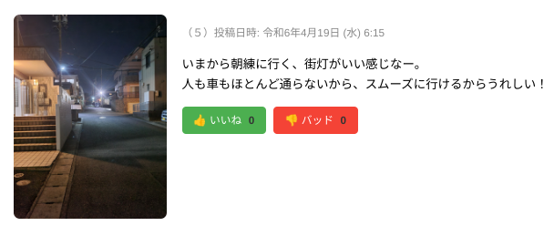
投稿⑤ 朝練
狙われやすい

Slide 16
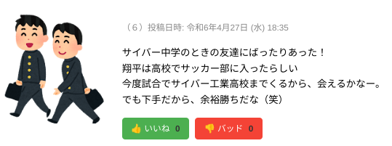
投稿⑥ 友達
多数の人にみられる→名誉毀損(めいよきそん）
友人関係のトラブル

Slide 17
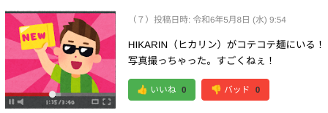
投稿⑦ 有名人
肖像権（しょうぞうけん）の違反（他人の写真）
ファンがおしよせる→営業妨害

Slide 18
ネット上の情報の特徴
不特定多数の人に見られる可能性がある
内容が保存されている（昔の投稿もみることができる）
簡単にコピーや編集ができる
拡大ができたり、意図しない情報が見られる危険がある

Slide 19
サイバー空間の情報はどのように守られているだろうか？

Slide 20
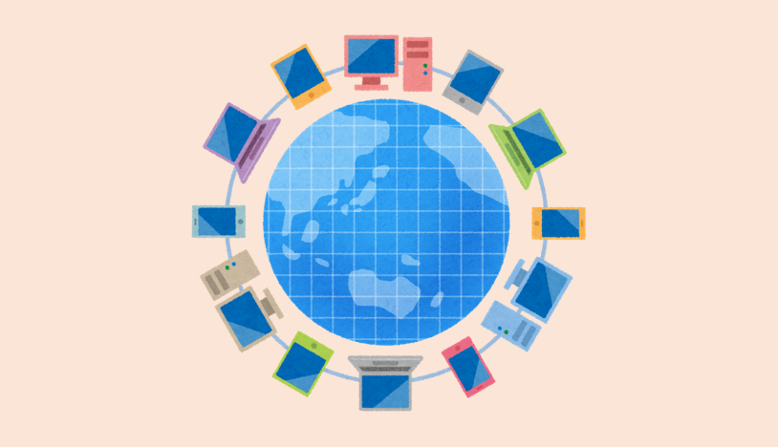
インターネット

Slide 21
情報セキュリティーの３要素
機密性
手紙や日記の内容を他人に勝手に読まれないようにする
許可された人だけ情報を扱う
完全性
ノートに落書きをしたり、ページを破ったりすると、ノートの内容が変わる
情報を勝手に変えられない
可用性
学校の図書館がいつでも開いていて本を借りられる
必要な時にいつでも使える
この３要素のバランスが大切！

Slide 22
情報セキュリティー技術を活用して、自分たちの情報をまもろう

Slide 23
機密性に偏りすぎると：
「機密性」を優先しすぎるあまり、アクセス制限が多くなりすぎて、必要な人が情報にアクセスできない問題が発生します。これにより、可用性が低下し、業務が滞る可能性があります。
可用性を優先しすぎると：
「可用性」を重視しすぎると、セキュリティ対策が緩くなり、誰でも簡単にアクセスできる状態になることがあります。これにより、機密性と完全性が脅かされます。
完全性に偏りすぎると：
「完全性」を確保するために過度なチェックや制御を導入しすぎると、可用性が低下し、システムの利用が難しくなることがあります。

Slide 24
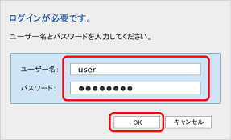
個人認証
機密性を高める技術例：個人認証
パスワード突破ゲームで
情報を盗んでみよう

Slide 25
パスワードはどのように設定すればよいだろう？
・誕生日や名前など個人の情報をつかわない
・「１２３４」など分かりやすいものにしない
・大文字や小文字、記号などを混ぜる
・短くしすぎず、覚えられるものにする

Slide 26
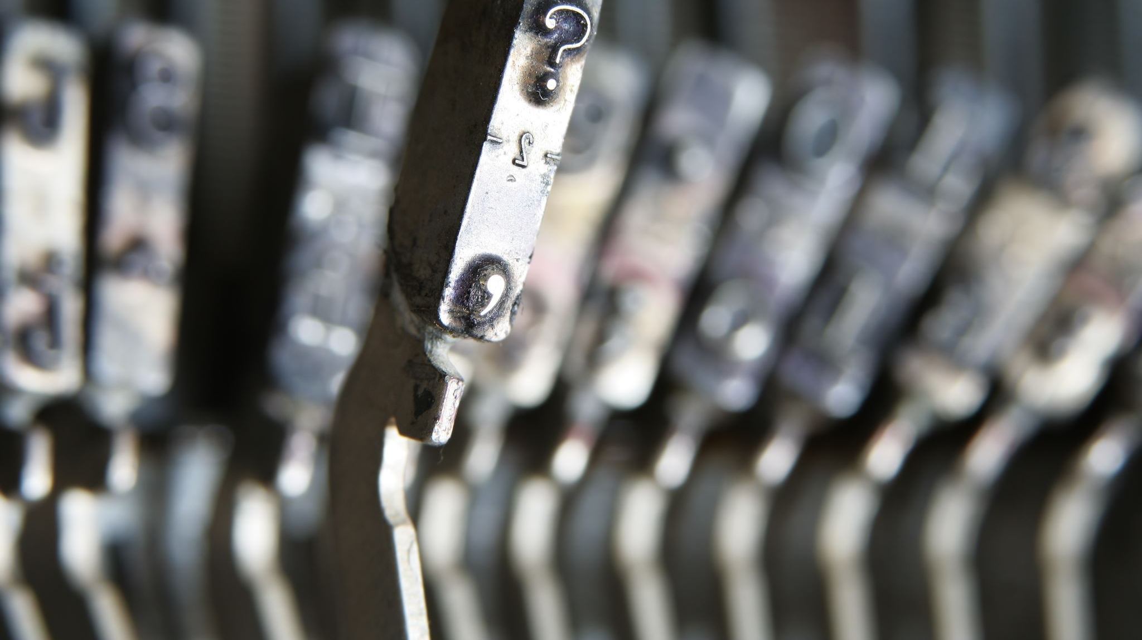
暗号化が果たしている役割は？
https://endotech.github.io/encrypt/
Notes:
AI によって生成されたコンテンツは間違っている可能性があります。 --- このプレゼンテーションでは、暗号化の基本概念から歴史的な重要性、そして現代社会におけるその応用に至るまでを探ります。エニグマの時代から現在のインターネットのセキュリティに至るまでの進化を見ていきましょう。

Slide 27
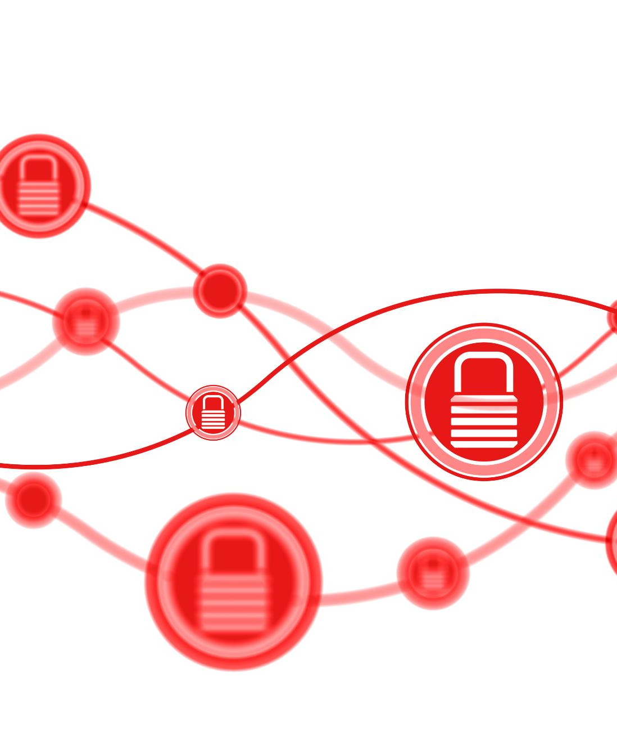
暗号化とは？
暗号化は、データを特定のルールに基づいて変換し、もとの意味が分からないようにする。
機密性と完全性を高める
Notes:
暗号化は、情報を特定のルールに従って変換し、権限のない者が理解できない形にする技術です。主な目的は、データの機密性と完全性を保つことです。暗号化の基本的な仕組みを理解することで、その重要性が明らかになります。

Slide 28

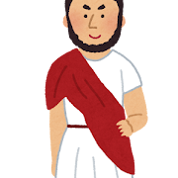
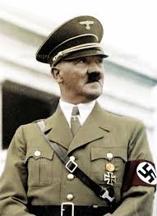
暗号化技術が発展した理由は？
ガイウス・ユリウス・カエサル
（シーザー）
シーザー暗号
ナチス・ドイツ
エニグマ
戦争によって発展した暗号技術
Notes:
暗号化の歴史は古く、シーザー暗号のような単純なものから始まりました。20世紀に入ると、エニグマのような複雑な暗号化機械が登場し、暗号化の技術は飛躍的に進化しました。これらの歴史的な文脈を理解することで、暗号化の重要性がより深まります。

Slide 29
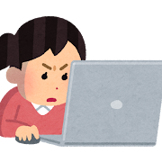

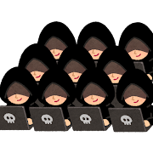
情報社会で暗号化がとても重要
暗号化しないと...
ネット上
明日マルコデュパン集合で！！
明日マルコデュパン集合で！！
明日マルコデュパン集合で！！
そうか、ししし

Slide 30
情報社会で暗号化がとても重要
暗号化すると...
ネット上
1qi+1qeV07Ou07Ob07KD07O307OV07
Oh07OD2au21aC407GX34yx34yx
明日マルコデュパン集合で！！
明日マルコデュパン集合で！！
（復号化）
なんだこれは

Slide 31
公開鍵暗号方式
公開鍵で暗号化
秘密鍵で複合化

Slide 32
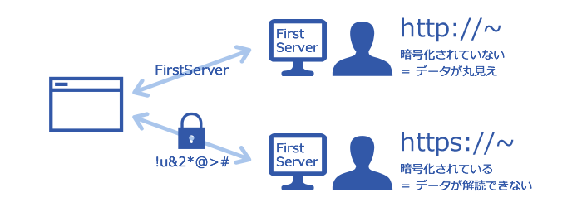
サイトが暗号化されているかどう見分ける？
Notes:
インターネット通信のセキュリティを確保するために、HTTPSが広く使用されています。これは、HTTP通信をSSL/TLSで暗号化する仕組みであり、ユーザーのデータを保護します。ウェブサイトにアクセスする際の安全性を高め、情報漏洩を防ぎます。

Slide 33
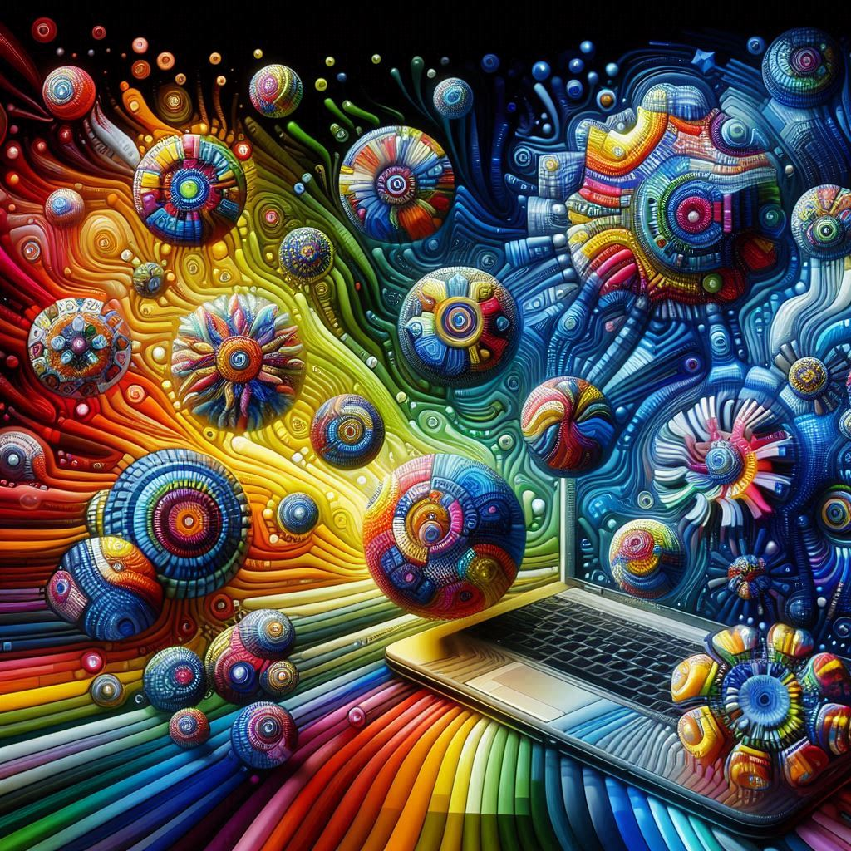
悪意のある攻撃から身を守るためには？

Slide 34
怪しいメールはどれだろう？？

Slide 35
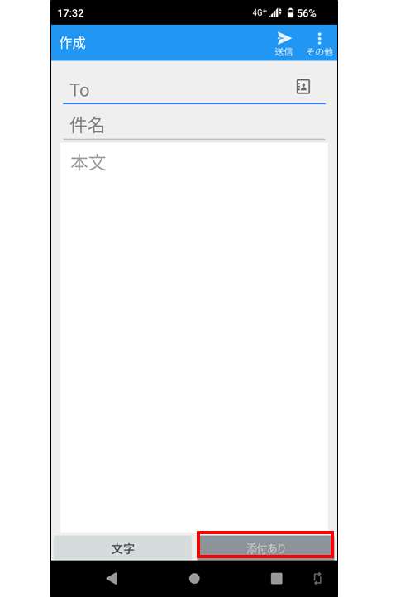
①
②
お客様各位
いつも弊社サービスをご利用いただきありがとうございます。
システムの確認により、お客様の未払い金額が1,500円あることが判明いたしました。お手数ですが、以下のリンクよりお支払い手続きをお願いいたします。
[お支払いページ]
このままご対応いただけない場合、法的手続きを取らせていただく可能性がございますので、ご注意ください。
ご不明な点がございましたら、お問い合わせください。
株式会社△△
請求担当
尊敬するユーザー様,
最近、お客様のアカウントに不審なアクセスが検出されました。セキュリティを確保するため、以下のリンクからアカウント情報を更新してください。
[アカウント情報更新リンク]
この操作を行わないと、アカウントが一時的にロックされる可能性があります。
よろしくお願いします。
セキュリティチーム

Slide 36
③
④
〇〇様
こんにちは、いつもご利用ありがとうございます。
今年も恒例のサマーフェスティバルを開催いたします！音楽ライブや屋台、花火大会など盛りだくさんの内容でお待ちしております。
日時：8月15日（日）10:00〜21:00
場所：市民広場
詳細は以下のリンクからご覧ください。
[イベント詳細ページ]
皆様のご参加を心よりお待ちしております。
イベント事務局
こんにちは、
先日の授業でお話しした宿題についてです。下記のリンクから宿題の詳細を確認し、提出期限に注意して取り組んでください。
[宿題の詳細リンク]
何か質問があれば、遠慮なくご連絡ください。
よろしくお願いします。
〇〇

Slide 37
⑤
おめでとうございます！
あなたは当社の抽選で一等賞を獲得しました。賞金を受け取るには、以下のリンクから個人情報を入力してください。
[賞金受け取りリンク]
早急に手続きを行わないと、賞金の受け取りが無効になりますのでご注意ください。
感謝しています。
抽選管理部

Slide 38
フィッシングメールの可能性が高いのは ①と②と⑤
①緊急性を強調する
強迫的な内容
③疑わしい内容
④個人情報の入力やリンク
⑤差し出し人が不明確
→アカウントロックや法的処置
→いきなり賞金の当選
→アカウントや支払いページ
→個人名がない、会社の詳細がない
Notes:
インターネット通信のセキュリティを確保するために、HTTPSが広く使用されています。これは、HTTP通信をSSL/TLSで暗号化する仕組みであり、ユーザーのデータを保護します。ウェブサイトにアクセスする際の安全性を高め、情報漏洩を防ぎます。

Slide 39
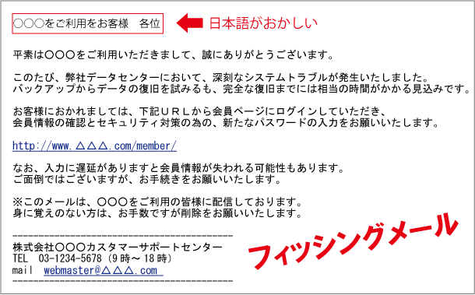
なぜフィッシングメールは分かりやすいのか？
・海外から（自動翻訳）
・情弱をねらう
※最近は
分かりにくくなっている
Notes:
インターネット通信のセキュリティを確保するために、HTTPSが広く使用されています。これは、HTTP通信をSSL/TLSで暗号化する仕組みであり、ユーザーのデータを保護します。ウェブサイトにアクセスする際の安全性を高め、情報漏洩を防ぎます。

Slide 40
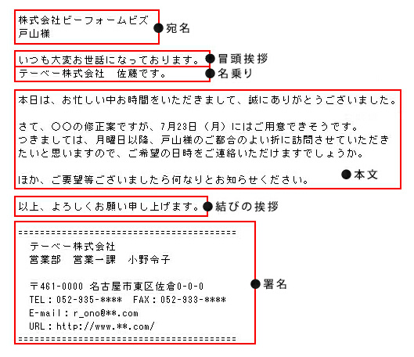
ビジネスメールのマナー
情報の生産者としての責任
Notes:
インターネット通信のセキュリティを確保するために、HTTPSが広く使用されています。これは、HTTP通信をSSL/TLSで暗号化する仕組みであり、ユーザーのデータを保護します。ウェブサイトにアクセスする際の安全性を高め、情報漏洩を防ぎます。

Slide 41
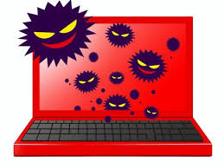
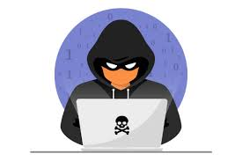
不正プログラムとは？
コンピュータやネットワークに被害をあたえる、悪意のあるプログラムのこと
クラッカー：不正プログラムを作る人
ハッカー：技術的に優れた人

Slide 42
体験してみよう
危険なサイト体験ページ : ウェブ・アドベンチャー - 危険なサイトを体験して学ぼう
https://mouseos.github.io/wdc2023/reproduction/index.html
ワーム | ネットワークを通じて、増殖（コピー）していく。感染したら他のコンピュータにも勝手に広がっていく。
コンピュータ ウイルス | プログラム（ソフトやリンク）を開くと感染して、増殖していく。勝手には広がらない。
スパイウェア | 個人情報や履歴にアクセスして情報を収集して、外部に送信する
ランサムウェア | データを削除したり、操作をロックされたりして身代金を要求する

Slide 43
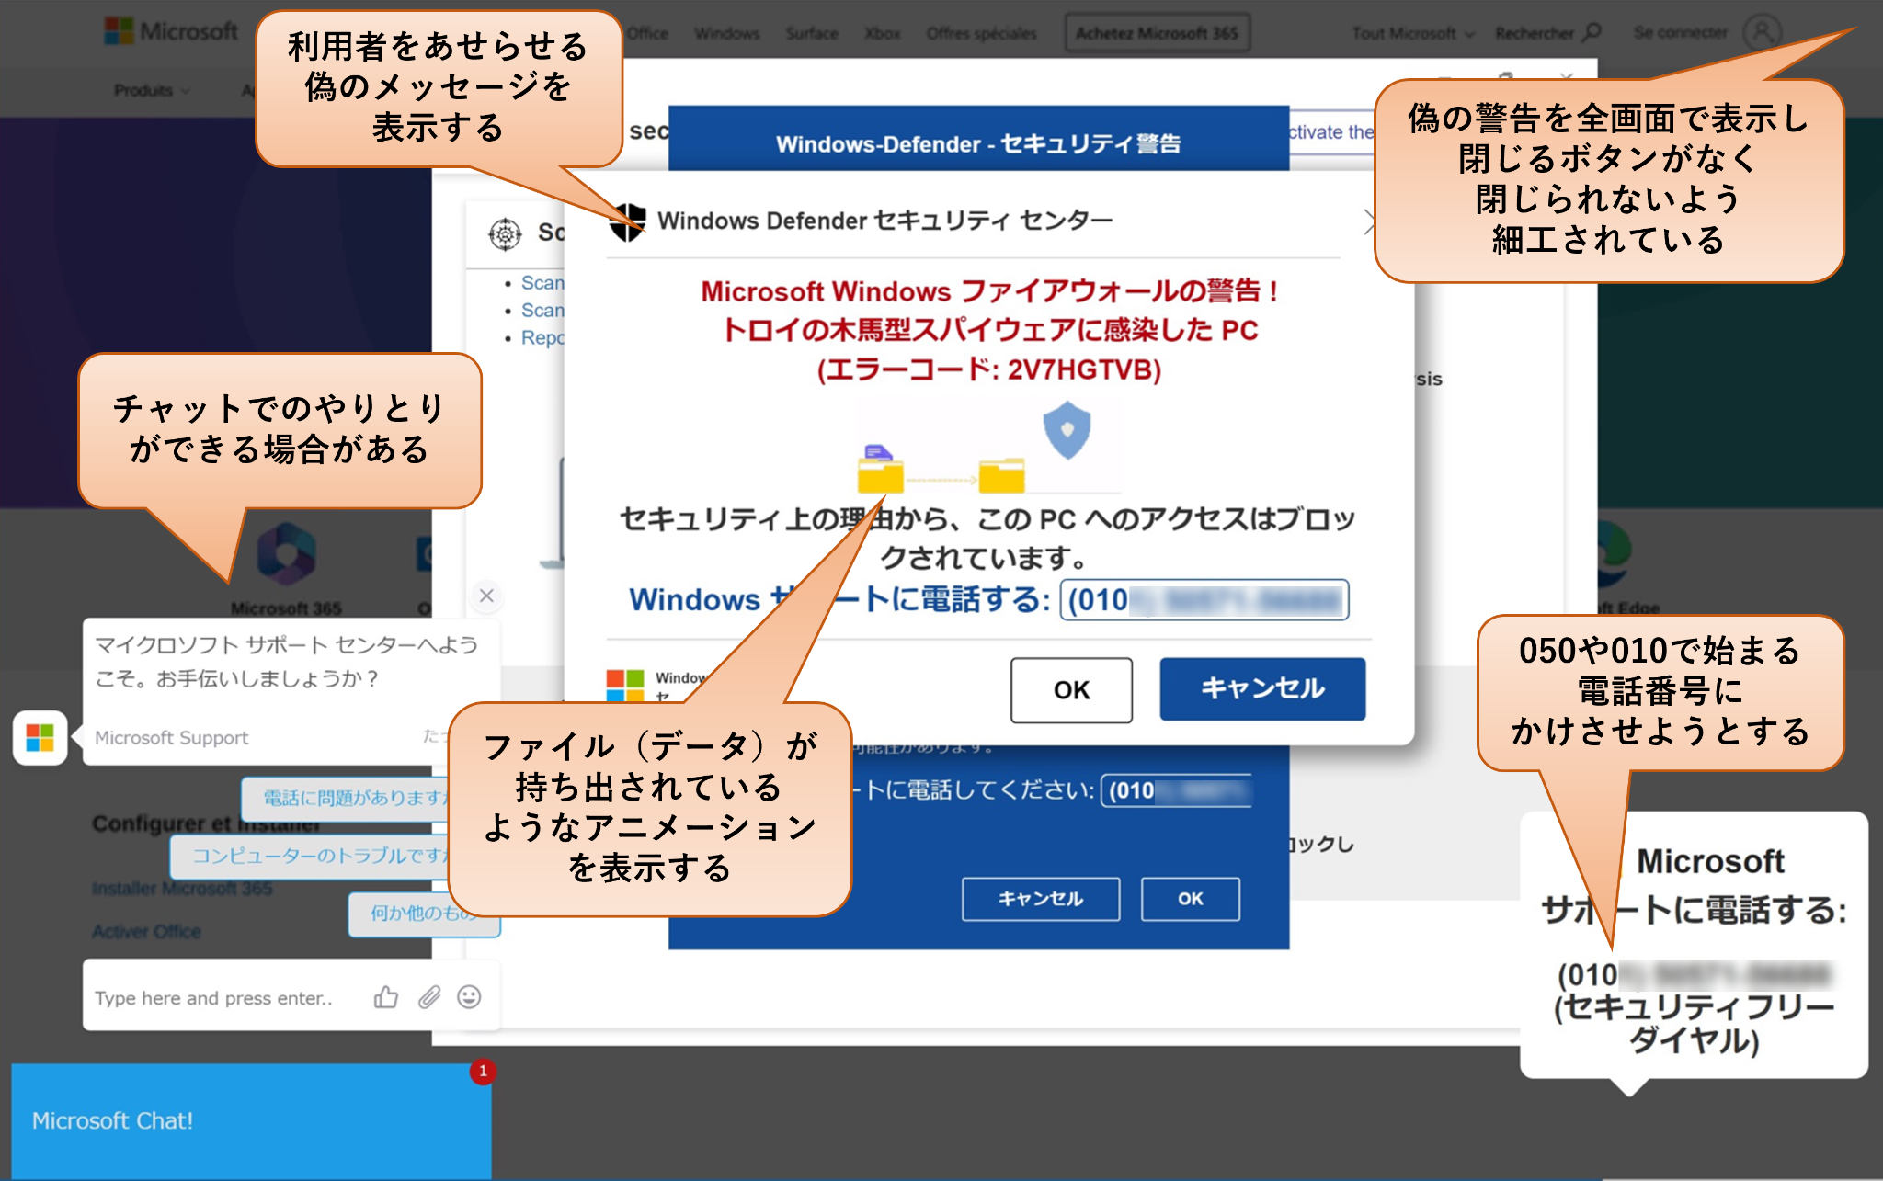

Slide 44
不正プログラムから守るために
①フィルタリングで危険なサイトを閲覧できなくする
②ウイルス対策ソフトを利用する（必ず更新）
③OS（windowsやchromeなど)の更新（アップデート）
④もし感染したら、ネットワークを遮断する
（電源は切らないほうがよい）
⑤管理者に報告

